Slide 1
TỔNG LIÊN ĐOÀN LAO ĐỘNG VIỆT NAM TRƯỜNG ĐẠI HỌC TÔN ĐỨC THẮNG KHOA CÔNG NGHỆ THÔNG TIN
BÁO CÁO MÔN
KHAI THÁC CÁC TẬP DỮ LIỆU LỚN
PHÂN LOẠI VĂN BẢN TIẾNG VIỆT SỬ DỤNG PHƯƠNG PHÁP SVM
GVHD: TS BÙI THANH HÙNG
Thực hiện: HỒNG QUANG VINH - 186005004
NGUYỄN ĐẠI THỊNH - 186005035

Slide 2
MỤC LỤC
Giới thiệu
Cơ sở lý thuyết
Mô hình áp dụng
Kết quả thực nghiệm
Tổng kết

Slide 3

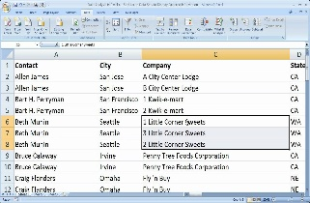
GIỚI THIỆU BÀI TOÁN
Information extraction
Document classification
Cross language processing
Computer human interaction
Text generation
Information retrieval
Natural Language Processing
Document Classification
“Đổi tuyển Việt Nam thắng UAE với tỉ số 1-0”
=> Thể thao
Notes:
Trong thời đại ngày nay, lượng thông tin truy cập hằng ngày cực kì lớn, dẫn đến có rất nhiều dữ liệu văn bản được rút trích được xử lý hằng ngày.
Để xử lý các thông tin này nếu dùng cách thủ công thì cần rất nhiều công sức của con người để xử lý.
Ví dụ như
He is smart = He is a wise man.
Someone is travelling countryside = He is travelling to a village.
She is cooking a dessert = Pudding is being cooked.
Microsoft to acquire Linkedin ≠ Linkedin to acquire microsoft
Áp dụng các giải thuật toán học máy để đo lường sự tương đồng thông tin của từ, câu.
Một trong những cách tiếp cận để giải quyết bài toán là tính toán dựa trên từ trong câu để xác định được các câu có cùng những thông tin tương đồng nhau hay không.

Slide 4
CÁC BÀI TOÁN PHẢI GIẢI QUYẾT
Tìm cơ sở dữ liệu phù hợp với bài toán.
Tìm hiểu và phân tích các phương pháp xử lý văn bản, rút đặc trưng và phân loại văn bản.
Hiện thực lại các giải thuật thích hợp trên bộ cơ sở dữ liệu thu thập được.

Slide 5
KHÓ KHĂN CỦA BÀI TOÁN
Tìm kiếm cơ sở dữ liệu đã có đánh nhãn sẵn.
Các giải thuật deep learning yêu cầu phần cứng khá cao.

Slide 6
PHẠM VI BÀI TOÁN
Sử dung bộ cơ sở dữ liệu có sẵn.
Mục tiêu phân loại chủ đề các văn bản tiếng Việt.
Các phương pháp áp dụng bao gồm:
Tiền xử lý văn bản: Tách từ (segmentation), loại bỏ từ dừng (stopwords), kí tự đặc biệt… => Mục tiêu giảm kích thước đầu vào.
Vector hóa văn bản và rút đặc trưng sử dung Bag of Words (BoW).
Phân loại văn bản sử dụng phương pháp học máy SVM.

Slide 7
CƠ SỞ DỮ LIỆU
Bộ dữ liệu: A Large-scale Vietnamese News Text Classification Corpus
Sử dụng trong bài báo: A Comparative Study on Vietnamese Text Classification Methods - Cong Duy Vu Hoang, Dien Dinh, Le Nguyen Nguyen, Quoc Hung Ngo.
Bao gồm 2 loại: 10-topics và 27-topics

Slide 8
CƠ SỞ DỮ LIỆU
Sử dụng bộ dữ liệu 10-topics gồm 10 chủ đề: Chính trị, Đời sống, Kinh doanh, Khoa học, Pháp luật, Sức khỏe, Thế giới, Thể thao, văn hóa, Vi tính.
Bộ dữ liệu bao gồm: 84,132 văn bản.
Huấn luyện: 33,759 văn bản.
Kiểm tra: 50,373 văn bản.

Slide 9
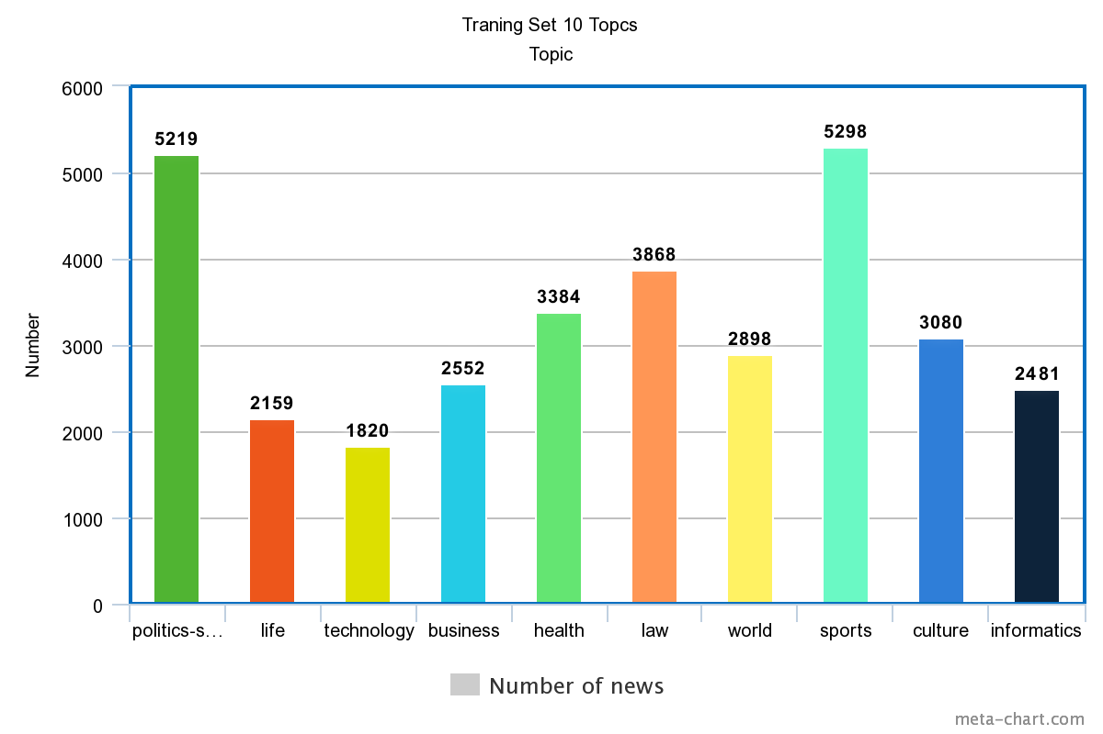
CƠ SỞ DỮ LIỆU

Slide 10
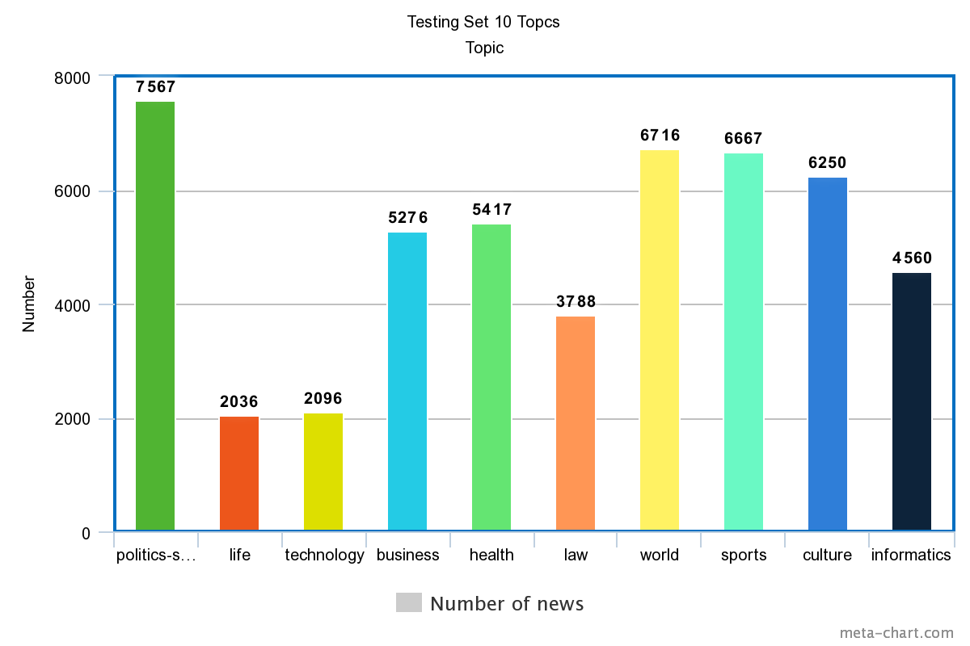
CƠ SỞ DỮ LIỆU

Slide 11
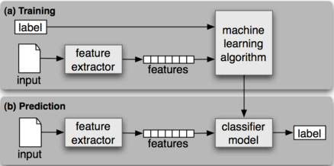
CƠ SỞ LÝ THUYẾT
Mô hình chung của các bài toán phân loại văn bản

Slide 12
CƠ SỞ LÝ THUYẾT
Để giảm kích thước dữ liệu và tăng tốc độ xử lý, cần có các phương pháp tiền xử lý ngôn ngữ sao cho vẫn giữ được đặc tính dữ liệu.
Word Tokenize/Segmentation: Tách từ và loại bỏ cách kí tự đặc biệt.
“0123456789%@$.,=+-!;/()*"&^:#|\n\t\’”
“Học sinh học sinh học” => “Học_sinh học sinh_học”
Loại bỏ từ dừng (stopwords): Loại các từ dư thừa không mang ý nghĩa.
Vd: “bị”, “bởi”, “cả”, “các”, “cái”…

Slide 13
CƠ SỞ LÝ THUYẾT
Để xử lý ngôn ngữ tự nhiên, cần đưa các từ thành dạng dữ liệu mà các thuật toán có thể xử lý tốt như dạng số.
Word Embedding: tên gọi chung của các kỹ thuật đặc biệt trong xử lý ngôn ngữ tự nhiên, các từ hoặc cụm từ được ánh xạ sang các vector số.
Thường phân chủ yếu thành 2 loại:
Frequency-based embedding.
Prediction-based embedding.
Notes:
Việc xử lý các từ trong ngôn ngữ tự nhiên rất khó cho máy tính. Thay vào đó, ta cần chuyển dữ liệu dạng chữ thành dữ liệu số để có thể xử lý bằng các thuật toán. Quá trình mapping dạng chữ sang số được gọi là Word embedding. Mục tiêu là chuyển các câu thành các vector số. Sẽ được dùng làm các vector đặc trưng cho quá trình học tập.
Các quá trình ánh xạ thường chia làm 2 loại chính: Dựa theo tần suất xuất hiện hoặc dựa theo các mô hình dự đoán.

Slide 14
CƠ SỞ LÝ THUYẾT
Bag of Words: Mô hình túi từ, thể hiện số lần xuất hiện của một từ trong văn bản, được sử dụng như một công cụ tạo đặc trưng.
Vd:
(1) Phúc thích xem phim. Đạt cũng thích xem phim.
(2) Bích cũng thích xem các trận bóng đá.
Từ điển: [“Phúc”, “Đạt”, “Bích”, “thích”, “xem”, “phim”, “cũng”, “các”, “trận”, “bóng”, “đá”]
Vector đặc trưng cho 2 văn bản:
(1) [ 1 , 1 , 0 , 2 , 2 , 2 , 0 , 0 , 0 , 0 , 0 ]
(2) [ 0 , 0 , 1 , 1 , 1 , 0 , 1 , 1 , 1 , 1 , 1 ]
Notes:
BoW có một số nhược điểm: Nếu từ điển lớn, sẽ có các từ không xuất hiện trong văn bản (giá trị bằng 0), BoW cũng không quan tâm tới ngữ nghĩa và vị trí xuất hiện của các từ trong văn bản.

Slide 15
CƠ SỞ LÝ THUYẾT
Word2vec là một mạng neural với duy nhất 1 tầng ẩn, lấy đầu vào là một corpus lớn và đầu ra là vector(với số chiều khoảng vài trăm)
Với mỗi từ duy nhất trong corpus được gắn với một vector tương ứng trong không gian.
Các word vectors được xác định trong không gian vector sao cho những từ có chung ngữ cảnh được đặt gần nhau trong không gian.

Slide 16
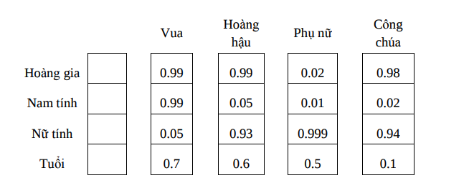
CƠ SỞ LÝ THUYẾT

Slide 17
CƠ SỞ LÝ THUYẾT
Word2vec bao gồm 2 model
Skip-gram là mô hình dự đoán ngữ cảnh. Nhiệm vụ của nó là khi cho một từ đích thì dự đoán các từ xung quanh.
Cbow là viết tắt của continous bag of word . Model này ngược với model skip-gram, tức là cho những từ xung quanh và dự đoán từ đích.

Slide 18
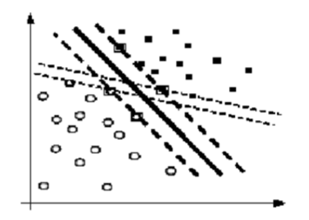
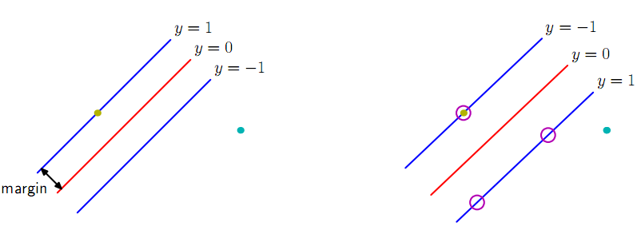
SUPPORT VECTOR MANCHINE – SVM
Cho trước một tập huấn luyện, được biểu diễn trong không gian vector, trong đó mỗi tài liệu là 1 điểm, phương pháp này tìm ra một siêu phẳng f tốt nhất có thể chia các điểm trên không gian này thành 2 lớp riêng biệt tương ứng là lớp "+" và lớp "-".

Slide 19
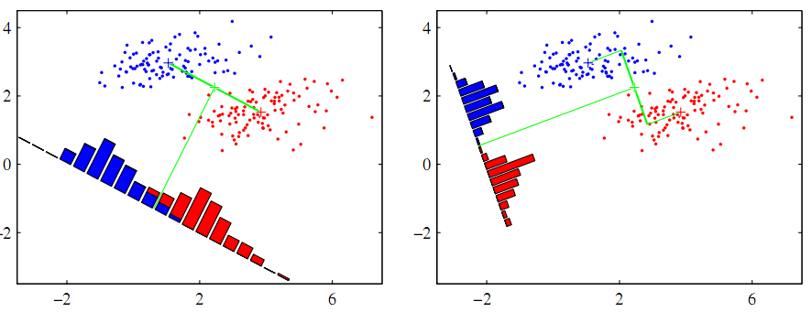
SUPPORT VECTOR MANCHINE – SVM
Trong SVM, đường phân lớp tốt nhất chính là đường có khoảng cách margin lớn nhất (tức là sẽ tồn tại rất nhiều đường phân cách xoay theo các Phương khác nhau, và ta chọn ra đường phân cách mà có khoảng cách margin là lớn nhất)

Slide 20
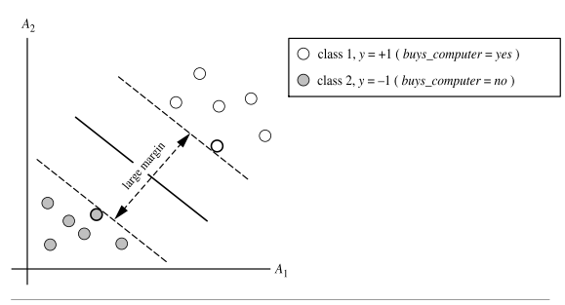
SUPPORT VECTOR MANCHINE – SVM

Slide 21
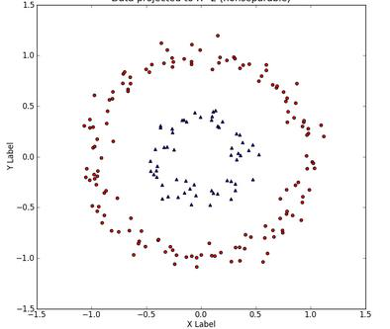
SUPPORT VECTOR MANCHINE – SVM
Xử lý trong không gian phi tuyến:
Trên thực tế có những tập huấn luyện không được phân chia rõ ràng, và không thể sử dụng phương pháp tuyến tính để phân chia ra thành các miền khác nhau. Nếu không có SVM, sẽ rất khó giải quyết vấn đề này.

Slide 22
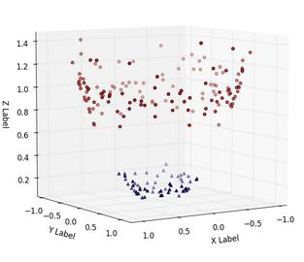
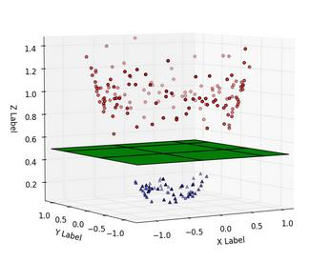
SUPPORT VECTOR MANCHINE – SVM
Bằng các hàm kernel, SVM tìm cách ánh xạ tập các điểm trên không gian đặc trưng ban đầu(có n chiều) ra 1 không gian đặc trưng mới có số chiều lớn hơn( m chiều) mà không thay đổi tính chất.
Sau đó, SVM dùng một siêu phẳng (hyperplane) (m-1 chiều) để cắt không gian vừa được ánh xạ theo lý thuyết SVM tuyến tính.

Slide 23
THỰC NGHIỆM
Tiến hành chạy trên 1 phần bộ dữ liệu, cụ thể là 1801 văn bản cho mỗi chủ đề.
Các bước thực hiện huấn luyện mô hình:
Load data từ bộ dữ liệu 10-topics và lưu dưới dạng JSON
Sử dụng ViTokenizer tách các từ trong văn bản, loại từ dừng và lưu thành từ điển.
Sử dụng gensim rút đặc trưng Bag-of-Words, chuyển văn bản thành dạng vector số thực để xử lý.

Slide 24
THỰC NGHIỆM
Sử dụng các feature vector của tập train và tập test đưa vào bộ phân lớp SVM để tiến hành huấn luyện và validation.
Sau khi huấn luyện lưu mô hình xuống file ‘linear_svc_model.pk’
In bảng report quá trình validation.

Slide 25
THỰC NGHIỆM
Các bước thực hiện test 1 đoạn văn bản bất kỳ:
Sử dụng ViTokenizer tách các từ trong văn bản, loại từ dừng và lưu thành từ điển.
Sử dụng gensim rút đặc trưng Bag-of-Words, chuyển văn bản thành dạng vector số thực để xử lý.
Load model được lưu trong ‘linear_svc_model.pk’ thực hiện dự đoán kết quả và in ra nhãn được dự đoán.

Slide 26
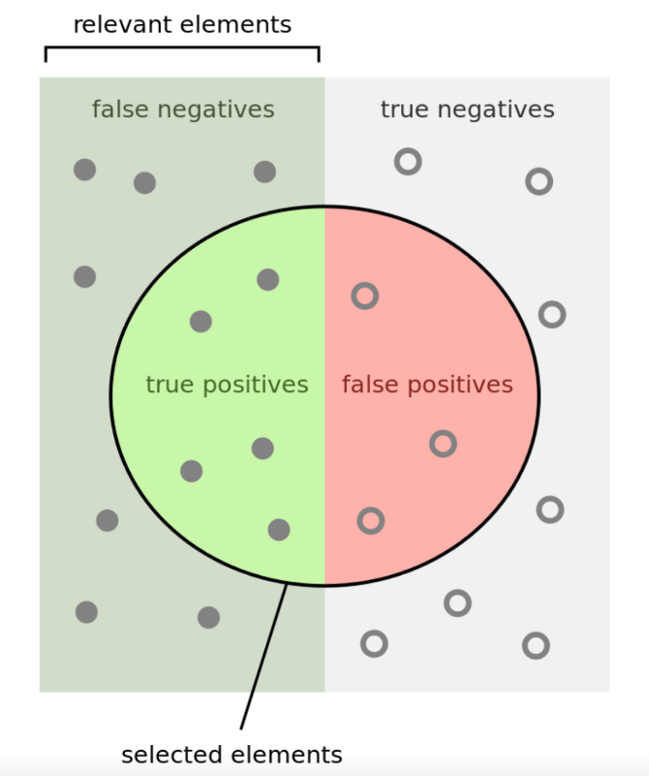
KẾT QUẢ THỰC NGHIỆM
Độ chính xác (Accuracy) và độ đo F (F-measure) được sử dụng để đánh giá hiệu suất của các mô hình được đề xuất.
Các chỉ số được tính toán thông qua 2 chỉ số Presision và Recall, thông qua True Positive (TP), False Positive (FP), True Negative (TN) và False Negative (FN) .
${Precision}_{positive}= \frac{TP}{TP+ FP}$
${Precision}_{negative}= \frac{TN}{TN+ FN}$
${Recall}_{positive}= \frac{TP}{TP+ FN}$
${Recall}_{positive}= \frac{TN}{TN+ FP}$

Slide 27

KẾT QUẢ THỰC NGHIỆM
Độ chính xác (Accuracy) và độ đo F (F-measure) được tính toán theo công thức:
$Accuracy= \frac{TP + TN}{TP + FP+ TN + FN}$
$F− measure = \frac{2 × Precision × Recall}{Precision+ Recall}$

Slide 28
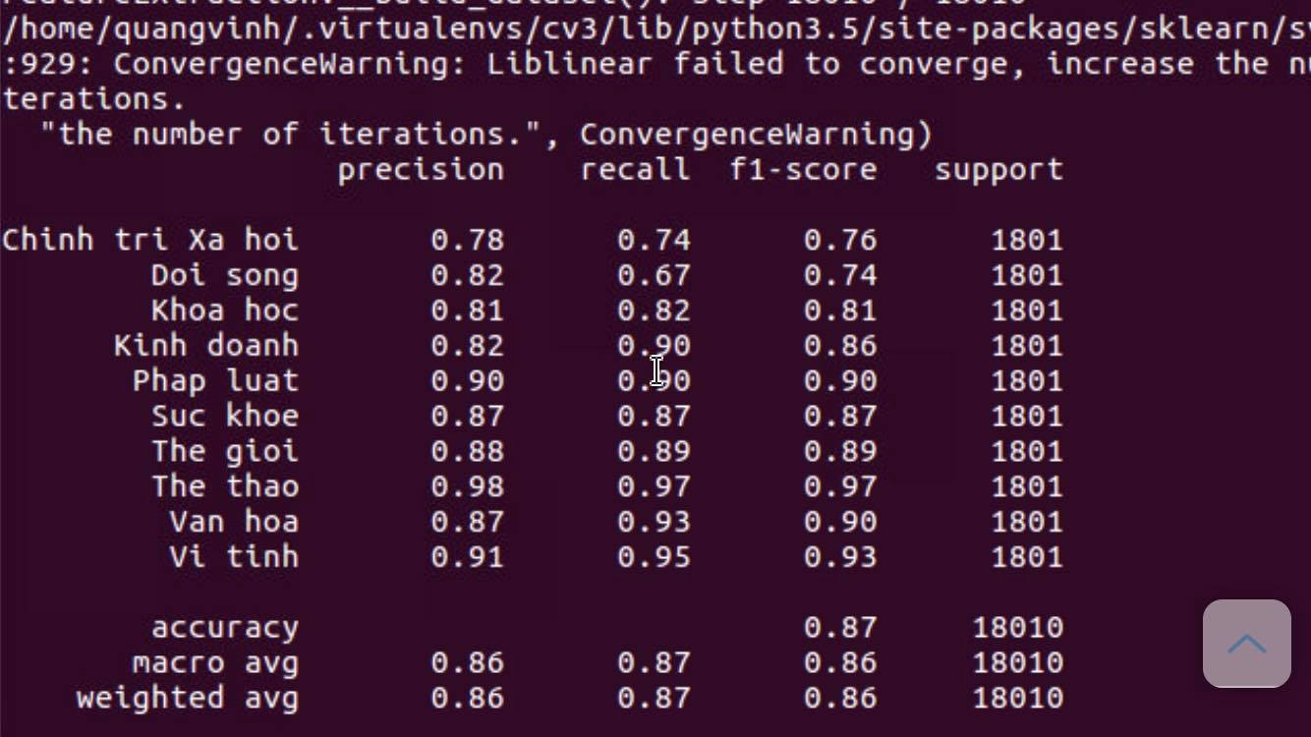
KẾT QUẢ THỰC NGHIỆM

Slide 29
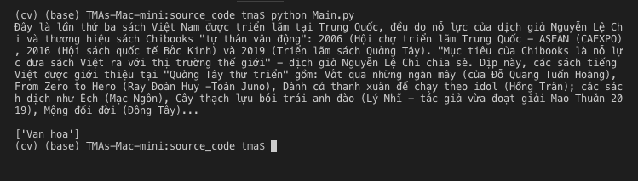
KẾT QUẢ THỰC NGHIỆM

Slide 30
TÀI LIỆU THAM KHẢO
Tiếng Anh
[1] JVnTextPro: A Java-based Vietnamese Text Processing Tool - http://jvntextpro.sourceforge.net/
[2] https://github.com/facebookresearch/fastText/blob/master/pretrained-vectors.md
[3] Introduction to Word Embedding and Word2Vec - https://towardsdatascience.com/introduction-to-word-embedding-and-word2vec-652d0c2060fa
Tiếng Việt
[1] Phân loại văn bản Tiếng Việt tự động - Phần 1 - https://viblo.asia/p/phan-loai-van-ban-tieng-viet-tu-dong-phan-1-yMnKM3bal7P
[2] Underthesea Wiki - https://github.com/undertheseanlp/underthesea/wiki
[3] Xây dựng mô hình không gian vector cho Tiếng Việt - https://viblo.asia/p/xay-dung-mo-hinh-khong-gian-vector-cho-tieng-viet-GrLZDXr2Zk0

